Slide 1

Консультация
Выполнение курсовых работ

Slide 2
Задание
Создать многоэкранное Android-приложение по индивидуальному варианту
Подробнее о задании: https://goo.su/BIMS

Slide 3
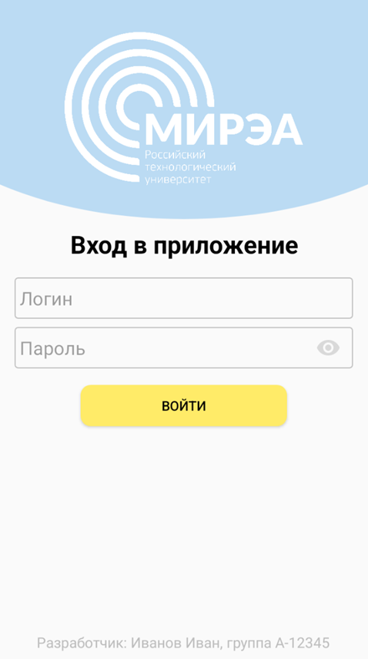
Экран аутентификации (авторизации) с полями для ввода логина и пароля. Дизайн в каждой работе должен быть индивидуальным
Первый этап
Пример

Slide 4
Первый этап
реализация в коде приложения POST-запроса к серверу
https://android-for-students.ru (путь на сервере /coursework/login.php):
lgn (String) | Логин студента Например: Student6246243
pwd (String) | Пароль Например: QwqWFR3F
g (String) | Номер группы Например: RIBO-00-21
Запрос необходимо выполнять не в главном потоке!

Slide 5
Первый этап
Обработка ответа сервера (используется формат JSON) – получение описания задания, данных для его выполнения (при наличии) и варианта.
Помимо основных данных сервер всегда возвращает в поле result_code код результата (в зависимости от этого значения должна зависеть дальнейшая работа приложения). Необходимо учитывать этот параметр.

Slide 6
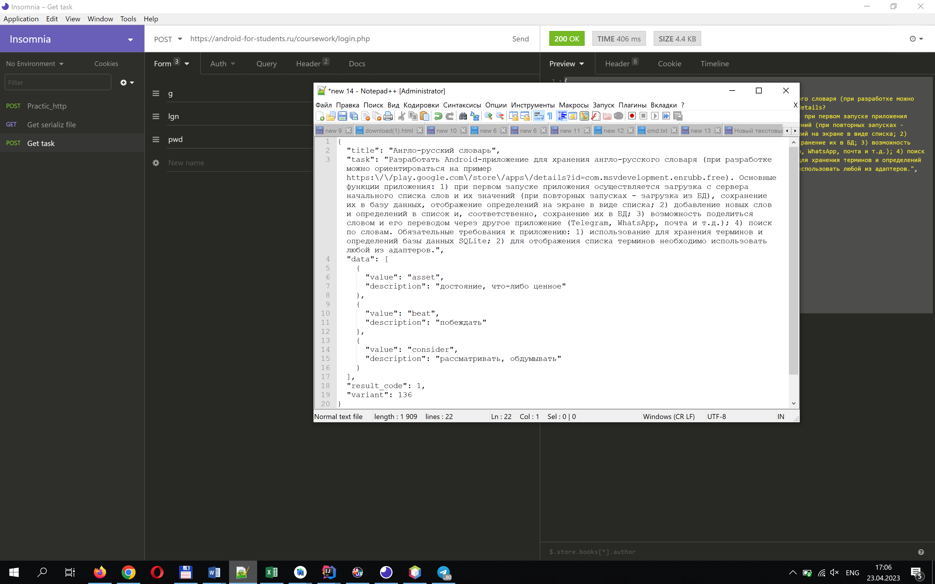
Первый этап

Slide 7
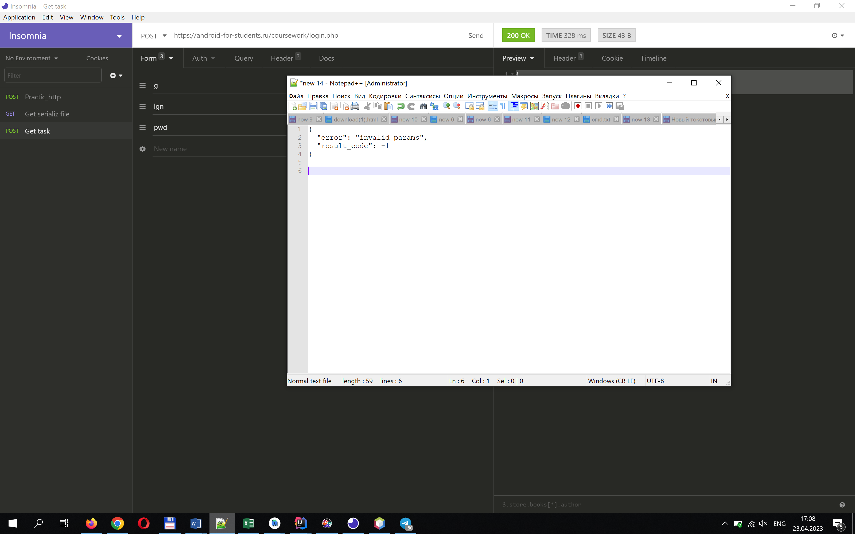
Первый этап
Если сервер вернул ошибку, то необходимо информировать об этом пользователя и не переходить на новый экран. Ошибка возвращается с кодом результата -1:

Slide 8
Второй этап
Непосредственно реализация полного функционала приложения, описанного в задании. Необходимо учитывать все персональные требования к приложению (в противном случае оценка будет снижена).
Допускается (и приветствуется) добавление любых других дополнительных функций, не предусмотренных заданием.

Slide 9
Общие требования к приложению
Минимальная версия SDK, поддерживаемая приложением – API 21 (Android 5.0). Target SDK – не ниже 28.
Названия классов, переменных и методов должны отражать суть и нести смысловую нагрузку.
В приложении должно использоваться логирование.
Текстовые константы должны храниться в файле ресурсов.
Приложение должно быть выполнено в единой цветовой схеме, иметь адекватный, приветливый и удобный интерфейс.

Slide 10
Общие требования к приложению
Необходимо придерживаться стилистике по написанию Java-кода.
Необходимо придерживаться объектно-ориентированного подхода при разработке приложения.
Необходимо предусмотреть обработку ввода пользователем «аномальных» значений, реализовать обработку исключений.
Разработанное приложение должно быть скомпилировано в исполняемый apk-файл и подписано личной ЦП студента.
Префикс имени пакета – com.mirea.kt.android.2023.

Slide 11
Общие требования к оформлению
К курсовой работе должна прилагаться пояснительная записка в формате MS Word, оформленная по ГОСТ, со следующими пунктами:
Титульный лист – стандартного образца (название дисциплины – Тестирование и сертификация радиоэлектронных средств);
Оглавление;
Описание задания на курсовую работу и номер варианта;
Обоснование актуальности темы (по Вашему мнению);
Описание алгоритма работы Android-приложения (со скриншотами и пояснениями какие инструменты при разработке были использованы и почему);
Предложения по модификации и обновлению приложения.

Slide 12
Общие требования к оформлению
Объем основного текста не меньше 10 страниц;
Выполненную курсовую работу необходимо «защитить» – необходимо быть готовым ответить на любые вопросы по содержанию работы и коду приложения.

